Slide 1
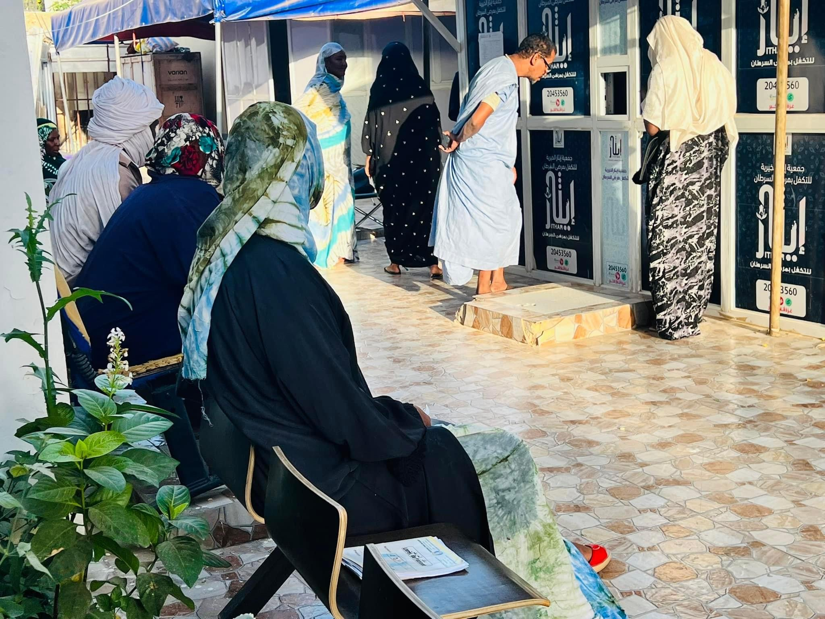
التقرير السنوي 2023

Slide 2
مكتب الصحة
هو مقر دائم من أجل خدمة المرضى ومساعدتهم ،مفتوح لجميع مرضى السرطان الذين يمتلكون رقم ملف داخل المركز الوطني للأنكولوجيا
المرض لا يعني الموت.

Slide 3
الجدول الأسبوعي
النجاح هو ابن المثابرة
المقررات | الأيام | وقت الدوام
التلفزة -اسكانير- تخطيط القلبٍ- 7 حقن كيمياوي | الإثنين | 08H00/12H00
والتلفزة -الراديو. تخطيط القلبٍ- ماموكرافي. فحوص الدم - 7 حقن كيمياوي | الثلاثاء | 08H00/12H00
الأدوية- 7 حقن كيمياوي | الأربعاء | 08H00/12H00
فحوص الدم و الفحوص الخارجية - 7 حقن كيمياوي | الخميس | 08H00/12H00
سنتوكرافي 7- حقن كيمياوي- تخطيط القلبٍ | الجمعة | 08H00/11H00

Slide 4
مرضى الجمعية بالأرقام
كلنا نعيش مع السرطان سواء كان موجود في انفسنا او يؤثر على شخص نحبه

Slide 5
وصل عدد المسجلين لدي المكتب الصحي للجمعية لهذه السنة إلى 1119، موزعون على الجدول التالي :
477 | ذكور
642 | إناث

Slide 6
مرضي الجمعية حسب السن
النسبة المئوية | السن
7,25% | من 1-17 س
11,25% | من 18-35 س
5,75% | من 36-40 س
76,75% | من 41-87 س

Slide 7
تصنيف المرضى حسب نوعية الاصابة
نوع الإصابة | النسبة المئوية
سرطان الثدي | 26,1%
سرطان عنق الرحم | 15, 2%
سرطان الرقبة والبلعوم الغدة | 13,15%
سرطان المعدة والأمعاء | 11,12%
سرطان مختلط او غير محدد النوع عند الجمعية | 10,06%
سرطان الفم | 5,14%
سرطان الرئة | 4,14%
سرطان البروستات | 4,12%
سرطان القلون | 4,08%
سرطان الدم | 3,18%
سرطان الكبد و البنكرياس | 3,24%

Slide 8
الولاية | نسبة المرضى
أدرار | 2,04%
داخلة نواذيبو | 2,04%
كوركول | 4,08%
تكانت | 5,10%
غيديماغا | 5,10%
انواكشوط الغربية | 5,10%
انواكشوط الجنوبية | 6,12%
الحوض الغربي | 9,18%
انواكشوط الشمالية | 9,18%
لعصابة | 10,20%
الحوض الشرقي | 10,20%
البراكنة | 15,31%
اترارزة | 16,33%
توزيع المرضى حسب الولايات

Slide 9
توزيع المرضي حسب السكن في مقاطعات انواكشوط
النسبة | المقاطعة
1,09% | لكصر
3,11% | تفرغ زينه
4,97% | الميناء
7,45% | تيارت
9,32% | الرياض
14,29% | السبخة
17,55% | عرفات
19,57% | دار النعيم
22,67% | توجنين

Slide 10
حصيلة الخدمات
إن الذين هم في قمة الجبل لن يسقطوا هناك فجأة

Slide 11
49041
الأدوية
1181
نظام العلاج الكيمياوي (الحقن
87
فحص بالأشعة -RX
109
مساعدة في العمليات
8392
تحاليل الدم
12
3740
جرعة الليود
تصوير الطبقي (SCANER)

Slide 12
89
الرنين المغناطيسي(IRM)
51
تخطيط القلب
E,C ,G
356
التصوير بالموجات فوق صوتية echographie
151
فحوص الخارجية
123
راديو العظام(ٍSO)
56
51
التصوير الشعاعي للثدي
(Mammographie)
تصوير الطبقي فبل العلاج بالأشعة

Slide 13
السلات الغذائية
321

Slide 14
الرحلات
4611

Slide 15
إحصائيات حملات الكشف المبكر الكشف المبكر
622
عدد المسجلين
438
المستفيدين من الفحص السريري
195
المستفيدين من التصوير الشعاعي للثدي
ماموغرافي
سلامتك ..في الكشف المبكر
57
المستفيدين من التلفزة

